Slide 1
Partes de la computadora

Slide 2
PRINCIPALES COMPONENTES DEL HARDWARE
Se le llama hardware a los componentes físicos de una computadora, se clasifican generalmente en básicos y complementarios, los principales son:
Unidad Central de Proceso – Se le puede denominar como el cerebro de la computadora.
Tarjeta Madre – Es donde se encuentran las conexiones básicas a través de circuitos impresos en ella para todos los componentes de la computadora.
El Bus – Son los circuitos impresos de la tarjeta madre por donde pasan los datos que irán de ordenador a ordenador.
La Memoria – Es la capacidad de almacenar información, existen dos tipos de memoria: la memoria ROM y la RAM; la ROM es una memoria de solo lectura y en ella está instalado el programa básico de iniciación, la RAM es una memoria de acceso aleatorio (puede leerse y escribirse), en ella son almacenadas tanto las instrucciones que necesita ejecutar el microprocesador como los datos que introducimos y deseamos procesar, así como los resultados obtenidos.
Memorias Auxiliares – Se utiliza para almacenar información en dispositivos fuera de la computadora, los principales son: el disquete, cinta de respaldo y CD-ROM.
Fuente de Poder – le suministra energía regulada al microprocesador y a los circuitos ya que la más pequeña variación de voltaje podría quemar dichos circuitos.

Slide 3
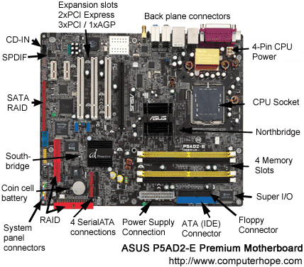

Slide 4
También existen otros dispositivos que son fundamentales para la computadora, estos se dividen en tres diferentes tipos: los periféricos de entrada, los de salida y los de entrada/salida; los principales son:
De entrada:
El Teclado – es el dispositivo mediante el cual le podemos dar órdenes al microprocesador a través del lenguaje escrito.
El ratón – nos permite simular el señalamiento dentro de la pantalla para acceder a diferentes acciones.
Escáner – Son prácticamente pequeñas copiadoras que digitalizan punto por punto una imagen y la transfieren a la memoria de la computadora en forma de archivo.
De salida:
El monitor – en este dispositivo se proyectan los datos de tipo texto o gráficos procesados por la computadora.
La Impresora – vacían la información contenida en la memoria principal en papel.
De entrada/salida:
Fax/Modem – se utiliza para establecer una conexión con otras computadoras mediante lenguaje binario o para conectarse a la red.

Slide 5
TIPOS DE MONITORES
La pantalla de la PC, es la ventana fundamental a través de la cual podemos acceder a la informática actual. Es la vista primordial en la cual cual trabajamos, estudiamos y nos divertimos continuamente, por lo que es la segunda pieza en importancia, luego del CPU.
A continuación te describiremos 5 opciones posibles, desde las más simples, hasta las más extremas que puedes hacer parte de tu equipo. 5 tipos de monitores con características diferentes y usos independientes, esperemos que te sea de ayuda para realizar tu próxima compra.

Slide 6
Monitores de Cristal Líquido
Cuyo nombre más popular es el de LCD por sus siglas en inglés que significan liquido cristal dispar. En español quiere decir, display de cristal líquido. Su estructura es delgada y funciona mediante una serie de píxeles monocromos que toman forma a través de una luz.
La resolución mínima de este tipo de monitores tiene una definición que va desde 1280 x 720 píxeles, a los 3840 x 2160 píxeles. El tiempo de respuesta de la imagen es el mismo que el que tarda un píxel en cambiar de color y son una de las opciones más disponibles en el mercado.

Slide 7
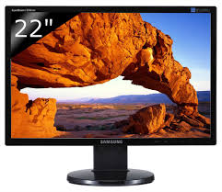

Slide 8
Pantallas de LED
Este tipo de pantalla está compuesta por diodos emisores de luz o led. Su nombre proviene del inglés Light Emitting Diode, que se entiende como diodo emisor de luz.
Estos paneles o módulos de led monocromáticos o poli cromáticos que permite visualizar datos e imágenes para el usuario de una PC, están hechos a su vez con led's RGB que van formando los píxeles de la pantalla. La resolución mínima de estos monitores es de 1024x768.

Slide 9
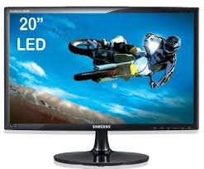

Slide 10
Monitor DLP
Es un monitor que tiene posiblemente la mayor definición en la actualidad. Funciona a base de los principios de los dispositivos digitales de micro espejos o DMD. En este tipo de pantallas se modula digitalmente la luz mediante millones de micro espejos.
Estas estructuras diminutas se coordinan para enviar esta luz hacia el espacio de un píxel. De este modo, pueden producir 1024 escalas de grises. Es una pantalla ideal para aquellos que prefieran jugar videojuegos o concentrarse en la edición de imagen o video.

Slide 11
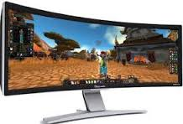

Slide 12
Pantallas Táctiles
Este tipo de monitores funciona de la misma manera que los celulares digitales y las tablets, de uso tan popular. Basta solo con tocar la pantalla para accionar un menú o ejecutar una función determinada.
Su estructura es lo suficientemente sensible como para posibilitar opciones de arrastre en su superficie, lo que facilita el uso de programas gráficos y de diseño. También hay disponibles dispositivos parciales que se acoplan a monitores de LCD o LEDs, para convertirlos en táctiles.

Slide 13
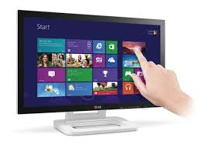

Slide 14
Monitores OLED
Este tipo de pantallas, aún no muy comunes en el mercado, es el modelo de monitor más extremo en esta materia. Funciona mediante un diodo orgánico de emisión de luz. De allí provienen sus siglas en inglés que forman el término OLED (organic light emitting diode).
Dentro de su estructura delgada, una capa electro luminiscente, creada a base de componentes orgánicos trabajan con una luz que se genera en su interior. Así es como se forman las imágenes provenientes del ordenador. Lo curioso es que al apagarse estas pantallas se tornan transparente, e incluso se pueden curvar.
Así es como en lo que respecta a los monitores, puedes contar con opciones realmente sencillas y otras extraordinarias. Es un universo amplio disponible para todo todo usuario, de acuerdo a sus preferencias personales.

Slide 15
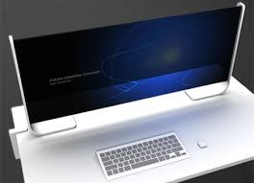

Slide 16
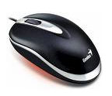
Diferentes tipos de Mouse
ópticos
no usa la famosa bola de goma en la parte inferior, como el ratón común; en vez de esa bola utiliza sensores ópticos que detecta hacia donde se realiza el movimiento. se le considera como unos de los mouse más modernos y que es más fácil su manejo

Slide 17
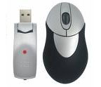
Inalámbricos
No utiliza cables de conexión con la computadora. Sólo utiliza un receptor que se conecta a la computadora generalmente por un puerto USB; en este receptor se da el punto de concentración de la señal inalámbrica que es producida por el ratón; gracias a esta señal es que reconoce cualquier movimiento del mismo. Su uso se amolda especialmente para las computadoras portátiles y cuando no hay mucho espacio para su traslado.

Slide 18

Bola táctil
Para mover el apuntador con este dispositivo, el usuario coloca uno o más dedos sobre la bola.

Slide 19
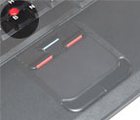
Puntero táctil
Este dispositivo parece un borrador de lápiz y se ubica en el centro del teclado de las computadoras portátiles (laptops). Se utiliza el dedo índice para moverlo en la dirección en que se desea mover el apuntador.

Slide 20
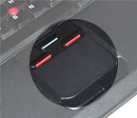
Almohadilla táctil
Es una superficie sensible al movimiento y a la presión que algunas computadoras portátiles incluyen en lugar del ratón. Se utilizan las puntas de los dedos para "apuntar" y existen 1 ó 2 botones al lado de la "almohadilla" que permiten "hacer clic" y "seleccionar". La Almohadilla Táctil también recibe los nombres de Touch Pad o Track Pad en inglés.

Slide 21
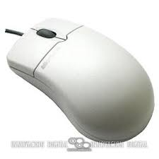
Ratones Mecánicos
Constan de una bola situada en su parte inferior. La bola, al moverse el ratón, roza unos contactos en forma de rueda que indican el movimiento del cursor en la pantalla del sistema informático.

Slide 22
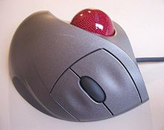
Mouse láser
Un mouse láser sustituye la gran luz LED de un mouse óptico con un iluminador de punta láser, a veces infrarroja y visible a simple vista. Junto con un sistema óptico de detección más sensible, esto permite una resolución mucho mayor, lo que permite al mouse detectar incluso los movimientos más sutiles. Otros tipos de mouse de láser incluyen pares de láser para una precisión aún mayor, y algunos de estos modelos pueden funcionar incluso sobre vidrio o superficies reflectantes que harían que un mouse óptico normal se inútil.

Slide 23
Teclado y sus partes

Slide 24
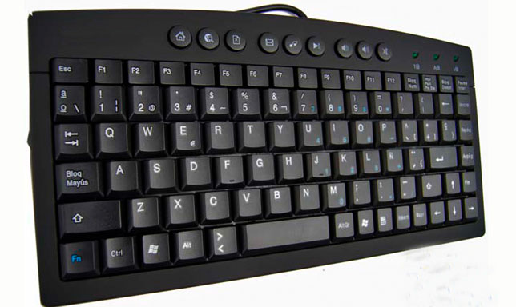
El teclado
El teclado es un dispositivo que permite la introducción de caracteres (como letras, números y símbolos) a un ordenador o dispositivo digital.
Este dispositivo utiliza una serie de botones o teclas, para que actúen como palancas mecánicas que envían información a la computadora.
El teclado es fundamental para utilizar cualquier aplicación de la computadora. Es importante su limpieza para que dure mucho más tiempo.

Slide 25
Partes del teclado
Teclas de función: se sitúan el la parte superior del teclado alfanumérico, van del F1 al F12, y son teclas que aportan atajos en el uso del sistema informático.
Teclas alfanuméricas: está ubicado en la parte inferior del bloque de funciones. Es similar al teclado de una máquina de escribir, dispone de todas las letras del alfabeto, los diez dígitos decimales y todos los signos de puntuación y acentuación, además de la barra espaciadora.
Teclado numérico: Ubicado en la parte derecha del teclado. Sirve para ingresar datos numéricos de forma rápida. Las teclas y símbolos están agrupadas de la misma forma como aparecen en la calculadora.
Teclas especiales y de desplazamiento: se ubica en la parte intermedia entre el teclado alfabético y el numérico. Contiene algunas teclas especiales como Imp Pant, Bloq de desplazamiento, pausa, inicio, fin, insertar, suprimir, Repag, Avpag y las flechas direccionales que permiten mover el punto de inserción en las cuatro direcciones.

Slide 26
